Slide 1
Деревья 1

Slide 2
Индекс таблицы
Индекс таблицы – это отдельная структура подмножества атрибутов таблицы, которые организованы и отсортированы для получения эффективного доступа при обращении к указанному подмножеству
Задачей СУБД является корректная синхронизация между таблицей и ее индексами

Slide 3
Индексы таблицы
Задачей СУБД является область определения применимости индекса к SQL запросу от пользователя
Чем больше индексов, тем существует вероятность более быстрого доступа, однако каждый индекс приводит к
Увеличению затрат на хранение
Увеличению затрат на управление

Slide 4
Поисковые деревья
Бинарное поисковое дерево – это сортированная структура данных в памяти, используемая для эффективного поиска вида «ключ-значение»
Бинарное дерево поиска состоит из нескольких вершин. Каждая вершина дерева представляется ключом и двумя указателям на дочерние узлы, и указатель на родительский узел

Slide 5
Поисковые деревья

Slide 6
Поисковые деревья
Ключ в любой вершине всегда больше любого ключа в левом поддереве
и меньше любого ключа в правом поддереве

Slide 7
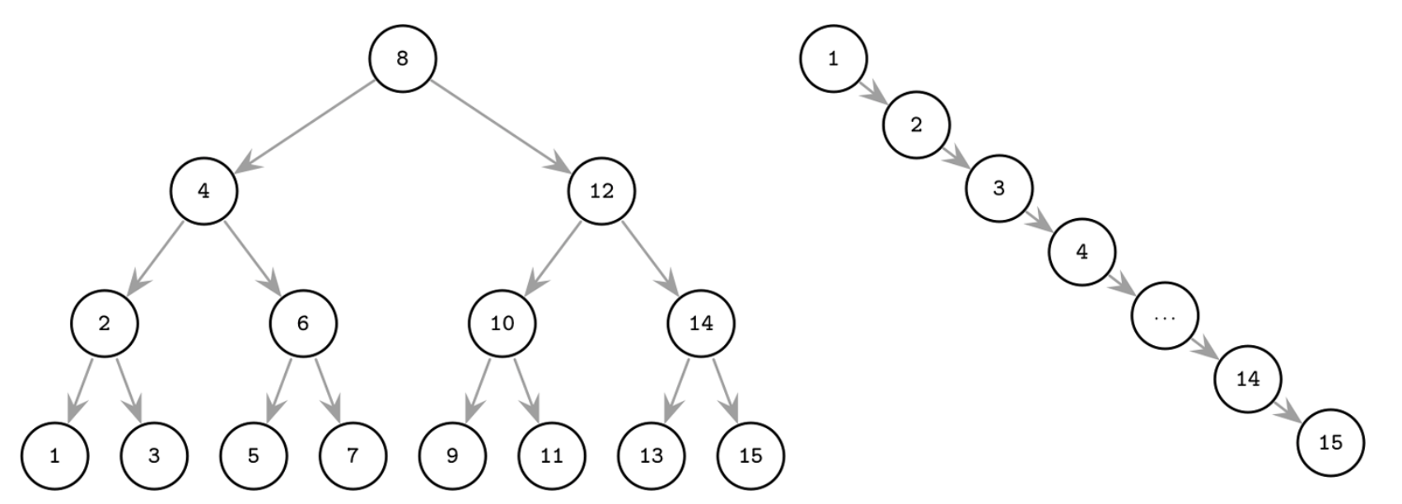
Балансировка деревьев
Рисунок Alex Petrov Database Internals

Slide 8
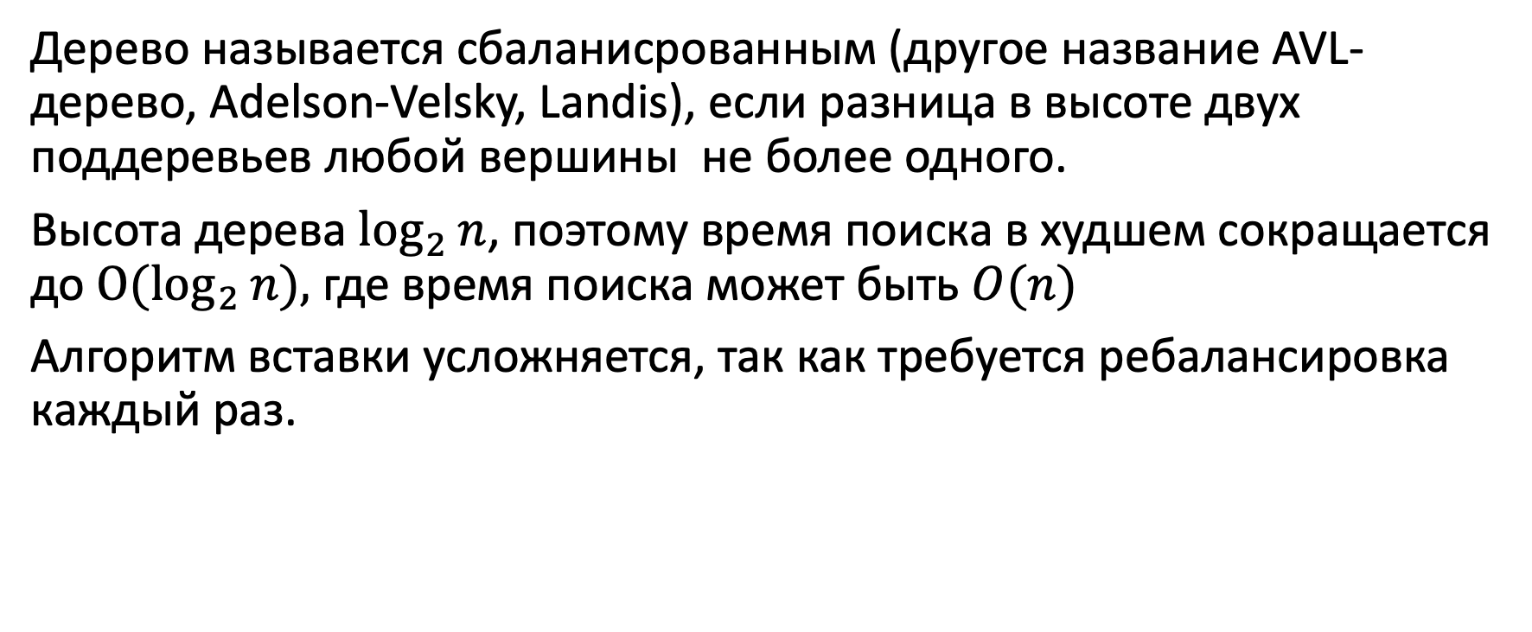
Сбалансированные деревья
Дерево называется сбаланисрованным (другое название AVL-дерево, Adelson-Velsky, Landis), если разница в высоте двух поддеревьев любой вершины не более одного.
Высота дерева $\log_{2}{n}$, поэтому время поиска в худшем сокращается до ${O(log}_{2}{n}),$ где время поиска может быть $O(n)$
Алгоритм вставки усложняется, так как требуется ребалансировка каждый раз.

Slide 9
Деревья для структура хранения на диске
Из-за низкой степени разветвления, балансировка, перемещение вершин и обновление указателей является довольно частой операцией, что не эффективно при работе со структурами на диске.
При работе со структурами на диске может возникнуть проблема с локальностью (соседство по значениям не гарантирует соседство на диске). Вариант решения данной проблемы – Страничные бинарные деревья.

Slide 10
Деревья для структура хранения на диске
Для деревьев с низким ветвлением высота деревьев является логарифмом с базой небольшого значения, что приводит к большему числу работы с диском.
Версия деревьев для хранения на диске должны обладать высокой степенью ветвления и небольшой высотой.

Slide 11
Сруктуры для хранения на диске
Изначально структуры были оптимизированы под HDD. Для HDD самый дорогостоящий элемент случайного чтения – это перемещение к определенной локации.

Slide 12
Сруктуры для хранения на диске
Изначально структуры были оптимизированы под HDD. Для HDD самый дорогостоящий элемент случайного чтения – это перемещение к определенной локации.
С появлением SSD механизм изменился. Типичный SSD состоит из ячеек (cell), соединенный в строки (string, 32 или 64 ячейки на строку), которые объединены в массивы (array), которые объединены в страницы (page), а они в блоки (blocks)

Slide 13
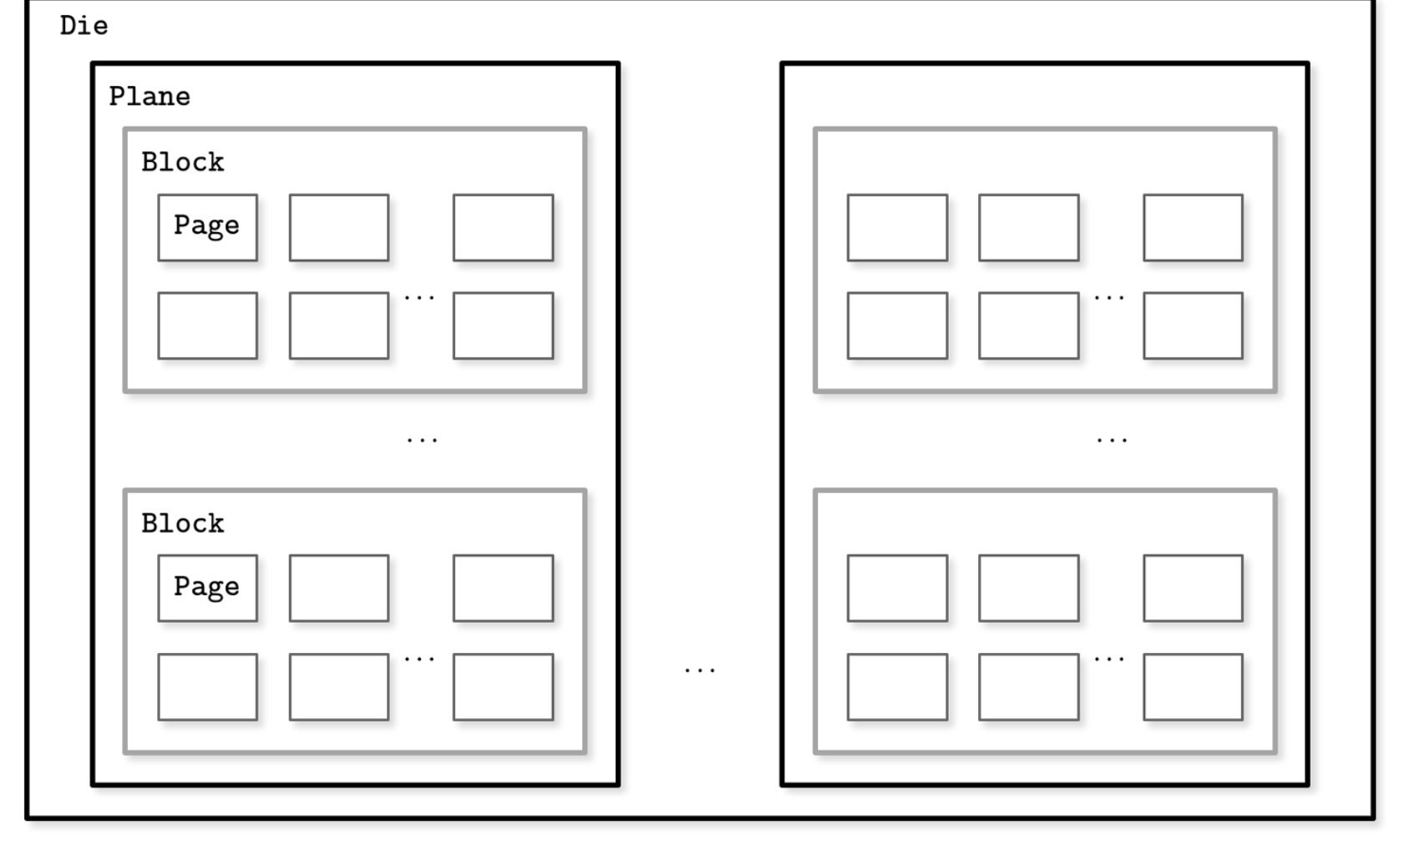
SSD
Рисунок Alex Petrov Database Internals

Slide 14
SSD
Минимальный элемент для внесения изменений – страница. При этом изменения могут быть внесены только на пустые ячейки памяти (должна быть выполнена операция очистки, которая выполняется поблочно)

Slide 15
Абстракция block device
ОС часто работают с HDD или SDD через специальную абстракцию block device, так как и там, и там происходит взаимодействие с набором байтов сразу, а не побайтово.

Slide 16
Абстракция block device
ОС часто работают с HDD или SDD через специальную абстракцию block device, так как и там, и там происходит взаимодействие с набором байтов сразу, а не побайтово.
Для чтения даже единичного слова необходимо полноценное чтение блока.

Slide 17
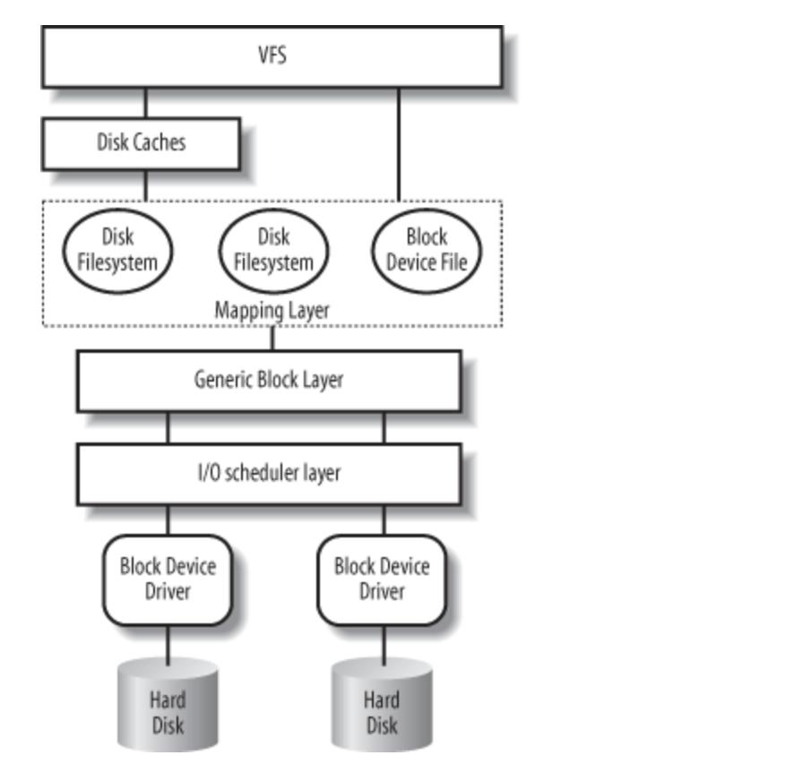
Обработка блоков диска на примере ОС Linux
Рисунок Daniel P. Bovet; Marco Cesati Understanding the Learning Kernel

Slide 18
Структуры для работы с диском
Минимальным элементом чтения с диска является блок (страница), поэтому структуры данных должны быть оптимизированы для поблочного чтения.

Slide 19
Структуры для работы с диском
Минимальным элементом чтения с диска является блок (страница), поэтому структуры данных должны быть оптимизированы для поблочного чтения.
Пример: Страничное
дерево поиска

Slide 20
Повсеместные B-деревья
Comer, D. (1979). Ubiquitous B-tree. ACM Computing Surveys (CSUR), 11(2), 121-137.
Концептуально B-деревья основаны на бинарных сбалансированных деревьях поиска с идеей на увеличение степени ветвления и уменьшения значения высоты

Slide 21
Семейство структур даннных B-деревьев
B-Tree (1971)
B+-Tree (1973)
B*-Tree (1977)
Blink-Tree (1981)

Slide 22
B+ дерево
B+ дерево – структура данных в виде сбалансированного дерева, для которого данные остаются сортированными и время поиска, забор, вставки или удаления - O (log n)
Обобщения бинарного дерево поиска с условием, что вершина содержит более, чем 2 ребенка
Структура хорошо работает для чтения и записи больших блоков данных

Slide 23
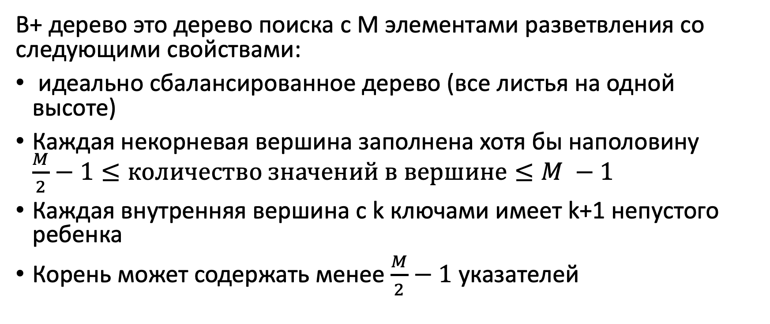
Свойства B+ дерева
B+ дерево это дерево поиска с M элементами разветвления со следующими свойствами:
идеально сбалансированное дерево (все листья на одной высоте)
Каждая некорневая вершина заполнена хотя бы наполовину $\frac{M}{2}−1≤количество значений в вершине≤M −1$
Каждая внутренняя вершина с k ключами имеет k+1 непустого ребенка
Корень может содержать менее $\frac{M}{2}−1$ указателей

Slide 24
Концептуальное описание структуры

Slide 25
Концептуальное описание структуры

Slide 26
Альтернативное изображение B+ деревьев

Slide 27
B+ деревья
Будем для простоты предполагать, что одна вершина = одна страница. С точки зрения оптимизации могу быть более сложные решения.

Slide 28
B+ деревья
Поиск по каждой нелистьевой вершине итерационно выполняет ряд сравнений

Slide 29
Поиск значения
Поиск элемента 33
Считываем корень
Сравниваем 9 и 33
Сравниваем 21 и 33
Переходим по 3 ссылке

Slide 30
Поиск значения
Поиск элемента 33
Считываем новую вершину
Сравниваем 24 и 33
Сравниваем 35 и 33
Переходим по 2 ссылке

Slide 31
Поиск значения
Поиск элемента 33
Осуществляем поиск
элемента 33

Slide 32
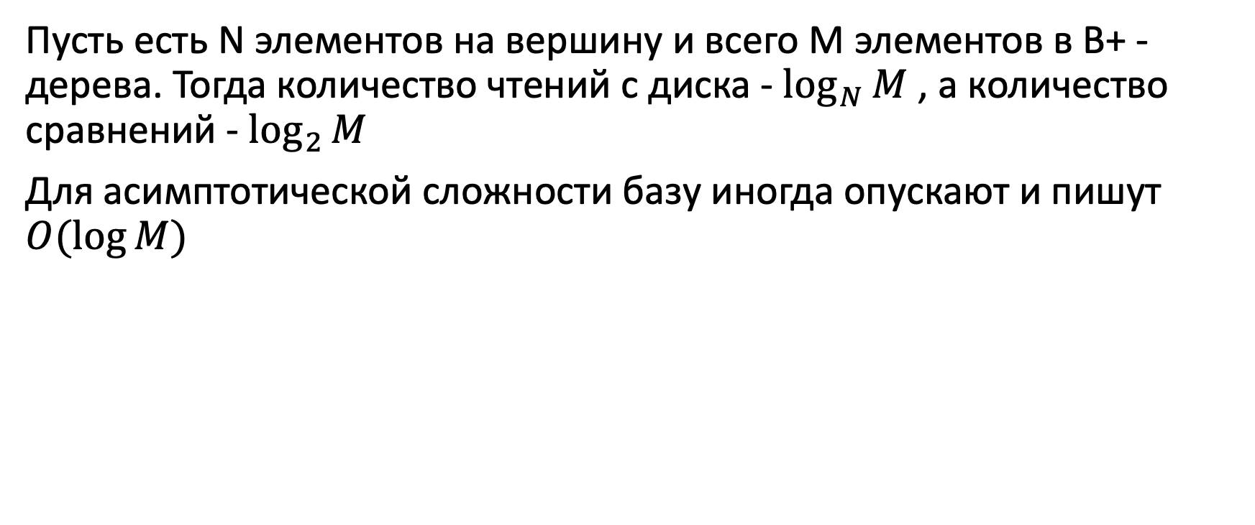
Оценка сложности
Пусть есть N элементов на вершину и всего M элементов в B+ - дерева. Тогда количество чтений с диска - $\log_{N}{M}$ , а количество сравнений - $\log_{2}{M}$
Для асимптотической сложности базу иногда опускают и пишут $O(\log{M)}$

Slide 33
B+ - дерево. Вставка
Для вставки в B+ дерево, сначала осуществляется поиск местоположения точки вставки.
Если такой элемент уже существует, то для уникального индекса выдается ошибка.
Если Лист заполнен не полностью, то происходит вставка в лист и алгоритм окончен.
Если Лист заполнен, то выполняется алгоритм разделения листа.

Slide 34
B+ Дерево Вставка
Insert( 16 )

Slide 35
B+ Дерево Вставка
Insert( 16 )

Slide 36
B+ Дерево Вставка
Insert( 16 )

Slide 37
B+ Дерево Вставка
Insert( 15 )

Slide 38
B+ Дерево Вставка
Insert( 15 )

Slide 39
B+ Дерево Вставка
Insert( 15 )

Slide 40
B+ дерево. Удаление
Осуществить поиск элемента.
Удалить запись.
Если вершина осталась наполовину заполненной, алгоритм окончен.
Иначе, попытаться перераспределить элементы с соседней вершиной. В случае неудачи осуществить слияние.

Slide 41
B+ Дерево Удаление
Delete (17)

Slide 42
B+ Дерево Удаление
Delete (17)

Slide 43
B+ Дерево Удаление
Delete (19)

Slide 44
B+ Дерево Удаление
Delete (19)

Slide 45
B+ Дерево Удаление
Delete (19)

Slide 46
B+ Дерево Удаление
Delete (18)

Slide 47
B+ Дерево Удаление
Delete (18)

Slide 48
B+ Дерево Удаление
Delete (18)

Slide 49
Условие выборки для составного ключа
СУБД используют могут использовать индексы для составного ключа
Пример: Составной ключ по полям (A, B). A, B - varchar
- Select * from t where A = <x> and B = <y>

Slide 50
B+ Дерево. Составной ключ
Пусть задан составной
индекс по полям (X varchar,
Y varchar)

Slide 51
B+ Дерево. Составной ключ
SELECT *
FROM T
WHERE X = ‘AA’
AND Y = ‘B’

Slide 52
B+ Дерево. Составной ключ
AA >A && AA < B
SELECT *
FROM T
WHERE X = ‘AA’
AND Y = ‘B’

Slide 53
B+ Дерево. Составной ключ
AA >A && AA < B
SELECT *
FROM T
WHERE X = ‘AA’
AND Y = ‘B’
AA >A

Slide 54
B+ Дерево. Составной ключ
AA >A && AA < B
SELECT *
FROM T
WHERE X = ‘AA’
AND Y = ‘B’

Slide 55
B+ Дерево. Составной ключ
SELECT *
FROM T
WHERE X = ‘B’

Slide 56
B+ Дерево. Составной ключ
(B, *) < (B, A)
SELECT *
FROM T
WHERE X = ‘B’

Slide 57
B+ Дерево. Составной ключ
SELECT *
FROM T
WHERE X = ‘B’
(B, *) > (A, H)

Slide 58
B+ Дерево. Составной ключ
SELECT *
FROM T
WHERE X = ‘B’
(B, *) > (A, H)

Slide 59
B+ Дерево. Составной ключ
(B, A) in (B, *)
SELECT *
FROM T
WHERE X = ‘B’
Вариант 1.
Указателя на уровне листа нет

Slide 60
B+ Дерево. Составной ключ
SELECT *
FROM T
WHERE X = ‘B’
Вариант 1.
Указателя на уровне листа нет

Slide 61
B+ Дерево. Составной ключ
SELECT *
FROM T
WHERE X = ‘B’
Вариант 1.
Указателя на уровне листа нет
(B, *) > (A, H)

Slide 62
B+ Дерево. Составной ключ
SELECT *
FROM T
WHERE X = ‘B’
Вариант 1.
Указателя на уровне листа нет

Slide 63
B+ Дерево. Составной ключ
SELECT *
FROM T
WHERE X = ‘B’
Вариант 1.
Указателя на уровне листа нет

Slide 64
B+ Дерево. Составной ключ
SELECT *
FROM T
WHERE X = ‘B’
Вариант 2.
Указателя на уровне листа есть

Slide 65
B+ Дерево. Составной ключ
SELECT *
FROM T
WHERE Y = ‘B’

Slide 66
B+ Дерево. Составной ключ
SELECT *
FROM T
WHERE Y = ‘B’
Oracle Skip Scanning

Slide 67
B+ Дерево. Составной ключ
SELECT *
FROM T
WHERE Y = ‘B’
Oracle Skip Scanning

Slide 68
B+ Дерево. Заголовок страницы
Заголовок страницы содержит информацию о том, что находится на странице, различные внешние указатели. Обычно содержит флаги, которые описывают количество ячеек на странице, ссылки на пустое место и прочие метаданные

Slide 69
PostgreSQL. Формат страницы
Элемент | Описание
PageHeaderData | Размер 24 байта. Содержит информацию о странице, включая указатели на свободное место
ItemIdData | Массив идентификаторов на записи. Каждый элемент массива представляет собой пару (смещение, длина). На каждый элемент массива выделяется 4 байта.
Free space | Свободное место. Идентификаторы аллоцируются с начала, реальные записи – с конца
Items | Записи
Special space | Выделенное место для работы индексов

Slide 70
PostgreSQL. Формат заголовка
Поле | Тип | Длина | Описание
pd_lsn | PageXLogRecPtr | 8 bytes | LSN: специальное числовое значение, отслеживающее номер последнего изменения
pd_checksum | uint16 | 2 bytes | Контрольная сумма страницы
pd_flags | uint16 | 2 bytes | Место для флагов
pd_lower | LocationIndex | 2 bytes | Смещение до начала свободного места
pd_upper | LocationIndex | 2 bytes | Смещение до конца свободного места
pd_special | LocationIndex | 2 bytes | Смещение до специального пространства
pd_pagesize_version | uint16 | 2 bytes | Размер страницы и версия формата страницы
pd_prune_xid | TransactionId | 4 bytes | Тип для определения возможности пропуска страницы

Slide 71
MySQL. InnoDB. Формат заголовка
Имя | Размер | Описание
PAGE_N_DIR_SLOTS | 2 | Количество слотов в директории страниц
PAGE_HEAP_TOP | 2 | Указатель на первую запись в куче
PAGE_N_HEAP | 2 | Число записей в куче
PAGE_FREE | 2 | Указатель на первое свободное место
PAGE_GARBAGE | 2 | Количество удаленных записей
PAGE_LAST_INSERT | 2 | Указатель на последнюю вставленную строку
PAGE_DIRECTION | 2 | Направление страницы PAGE_LEFT, PAGE_RIGHT, или PAGE_NO_DIRECTION
PAGE_N_DIRECTION | 2 | Количество последовательных вставок в одном направлении
PAGE_N_RECS | 2 | Число пользовательских записей
PAGE_MAX_TRX_ID | 8 | Наивысший ID транзакции, который мог изменить страниц (для вторичных индексов)
PAGE_LEVEL | 2 | Уровень в индексе (0 для листа)
PAGE_INDEX_ID | 8 | Идентификатор индекса, которому принадлежит страница
PAGE_BTR_SEG_LEAF | 10 | Заголовок файлового сегмента для листа B-дерева
PAGE_BTR_SEG_TOP | 10 | Заголовок файлового сегмента для нелистьевой вершины B-дерева

Slide 72
Детали имплементации B+-деревьев
Graefe, Goetz. "Modern B-tree techniques." Foundations and Trends® in Databases 3.4 (2011): 203-402.

Slide 73
B-деревья. Размер вершин
Чем медленнее диск, тем больше размер вершины
HDD – 1 MB
SSD - 10 KB
Память – 512 B
В зависимости от типа операций размер также может варьироваться.

Slide 74
B-деревья. Отложенные слияния
Иногда слияния не самое эффективное решение.
Поэтому иногда выполняется отложение моментального слияния.
Для этого могут быть использованы страницы переполнения.

Slide 75
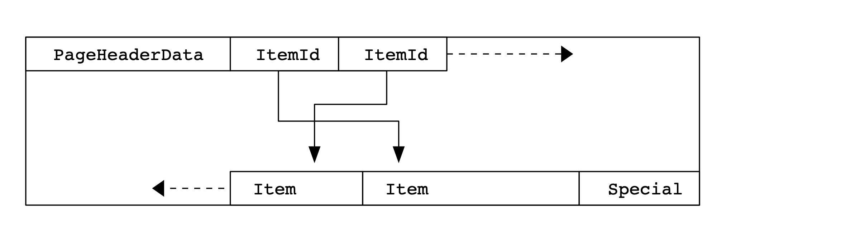
В – деревья. Поиск элемента по странице
В целях оптимизации ItemId может быть
Расширен для ускорения поиска по
странице уменьшения работы кеша

Slide 76
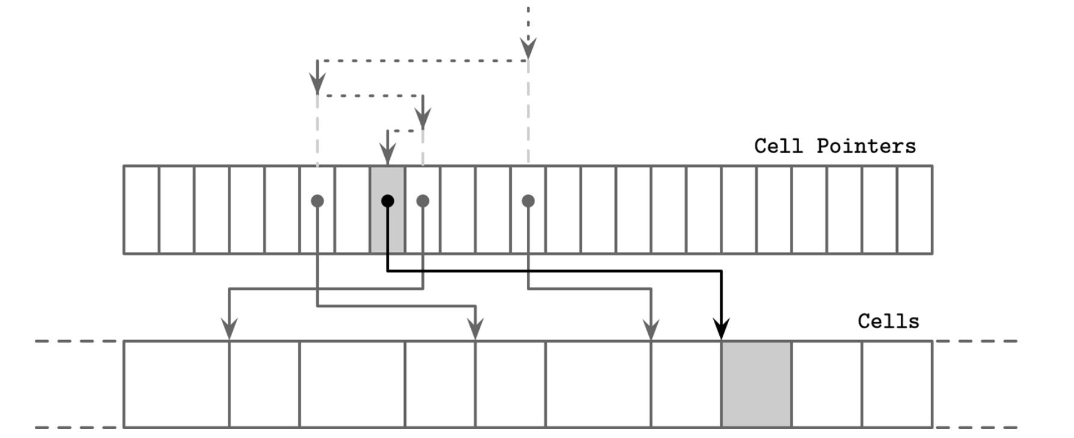
Поиск внутри вершины
Линейный
Бинарный
Аппроксимация
Рисунок Alex Petrov Database Internals

Slide 77
Оптимизации B+-деревьев
Компрессия префиксов для строковых индексов
Если на всей странице все слова начинаются с sol, ключ может содержать часть строки. Например (ution, itude), при этом СУБД будет самостоятельно выполнять конкатенацию строк.

Slide 78
Оптимизации B+-деревьев
Отброс суффиксов для внутренней вершины
Если листья содержят слова, начиная с L, то достаточно хранить несколько первых букв, а не все первое слово.

Slide 79
Массовая вставка
При вставке большого числа строк, поэлементная вставка может быть крайне затратной.
Осуществляется построение маленького B+-дерева для вставляемых элементов.
После этого осуществляется слияние двух деревьев.

Slide 80
Неуникальный индекс
Добавить уникальное поле в индекс. Например, rowid
Страницы переполнения

